Slide 1




BÀI TẬP LỚN
THIẾT KẾ MẠNG
NHÓM 12
GVHD: THS. BÙI THANH BÌNH

Slide 2


THÀNH VIÊN NHÓM:
1
LÊ HỮU KHÁNH
22520636
2
BÙI QUỐC MINH
22520855
3
VÕ HUỲNH KIỀU NGÂN
22520938
4
NGUYỄN VÕ ĐẠI DƯƠNG
22520308

Slide 3
NỘI DUNG
1
PHÂN TÍCH YÊU CẦU
2
THIẾT KẾ MÔ HÌNH MẠNG LOGIC
3
TRIỂN KHAI VÀ CẤU HÌNH
4
THIẾT BỊ VẬT LÝ VÀ DỊCH VỤ

Slide 4


1
PHÂN TÍCH YÊU CẦU
Tìm hiểu nhu cầu của khách hàng: số lượng chi nhánh, yêu cầu chi tiết cho mỗi chi nhánh...

Slide 5

1
PHÂN TÍCH YÊU CẦU
Khách hàng: Công ty Outsource O-UIT.
Yêu cầu: Lắp đặt hệ thống mạng cho trụ sở chính tại Thủ Đức và chi nhánh tại Quận 3:
Trụ sở chính gồm 5 tầng: gồm Data Center, văn phòng làm việc dành cho CEO, HR, PM, Technical Manager, BA, IT manager và các nhóm dev và tester.
Chi nhánh tại quận 3: gồm các văn phòng cho nhóm dev và tester.

Slide 6

1
PHÂN TÍCH YÊU CẦU
Chi tiết yêu cầu: Trụ sở chính tại Thủ Đức
Dev, Tester: chỉ được sử dụng máy tính để bàn tại công ty.
CEO, HR, PM, Technical Manager, BA, IT Manager: được sử dụng laptop cá nhân và truy cập wifi nội bộ qua tài khoản xác thực.
Có hệ thống Wifi nội bộ có xác thực cho nhân viên và Wifi công cộng cho khách.
Triển khai ứng dụng giai đoạn staging trên Cloud để thử nghiệm, đảm bảo hệ thống an toàn, bảo mật.

Slide 7
1
PHÂN TÍCH YÊU CẦU
Chi tiết yêu cầu: Chi nhánh tại Quận 3
Dev, Tester: chỉ được sử dụng máy tính để bàn tại công ty.
Triển khai ứng dụng tại Data Center trụ sở chính qua kết nối VPN site-to-site, đảm bảo bảo mật và kết nối ổn định.
Có Hệ thống Wi-Fi với Internet riêng, tách biệt lưu lượng công việc và kết nối công cộng.
Đảm bảo kết nối ổn định giữa chi nhánh và Data Center trụ sở chính để triển khai ứng dụng.

Slide 8
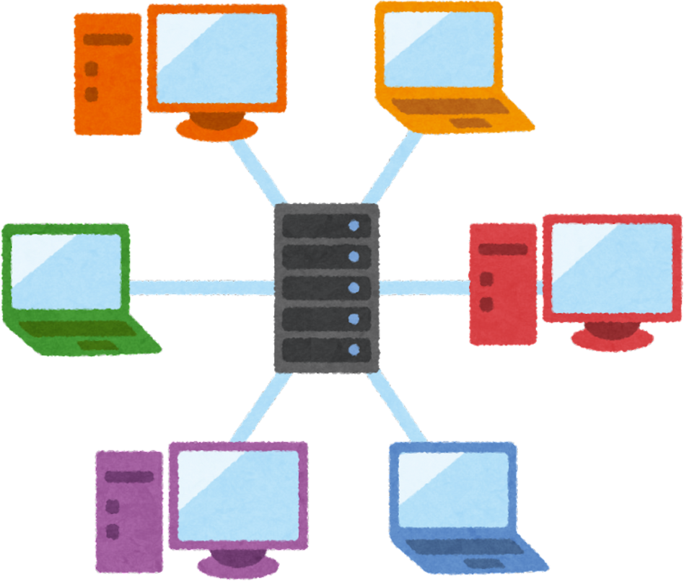
THIẾT KẾ MÔ HÌNH MẠNG LOGIC
2
Xây dựng sơ đồ mạng logic, lựa chọn giao thức và công nghệ, phân vùng các lớp...

Slide 9
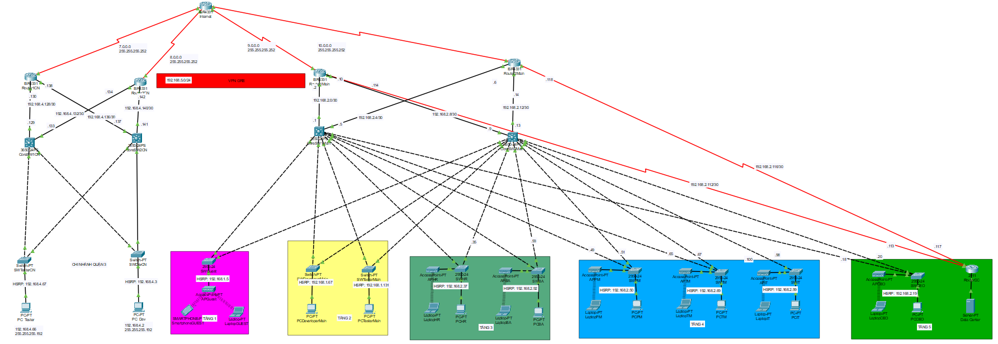

Slide 10
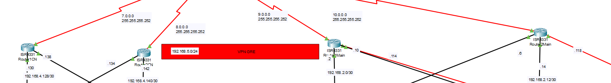
Core layer

Slide 11
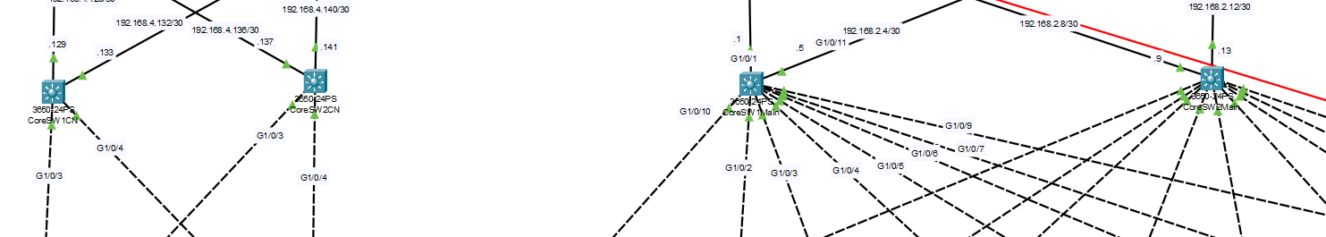
Distribution Layer

Slide 12
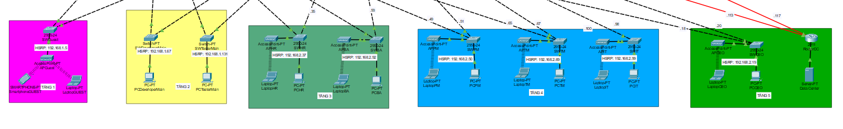
Access Layer

Slide 13

TRIỂN KHAI VÀ CẤU HÌNH
3
Triển khi và cấu hình hệ thống trên Cisco Packet Tracer.

Slide 14
SƠ ĐỒ CẤU HÌNH

Slide 15
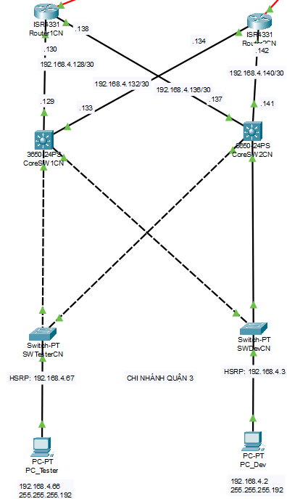
SƠ ĐỒ CẤU HÌNH

Slide 16
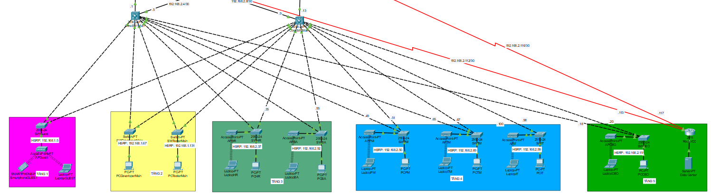
SƠ ĐỒ CẤU HÌNH

Slide 17
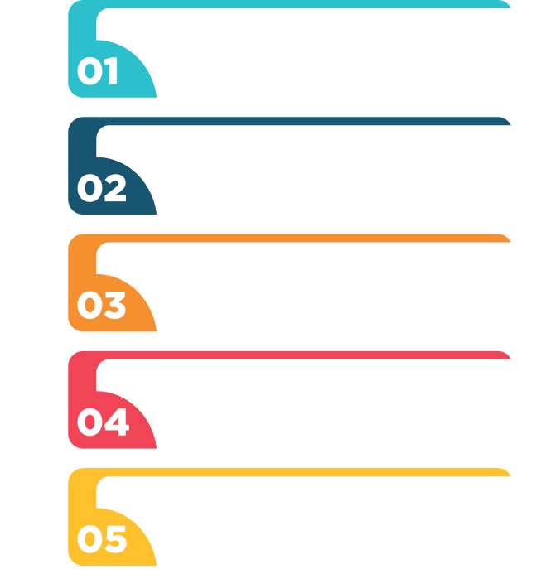
HSRP
ACL
GIAO THỨC,
CẤU HÌNH SỬ DỤNG
RIPv2
OSPF
VPN

Slide 18


THIẾT BỊ VẬT LÝ VÀ DỊCH VỤ
4
Triển khi và cấu hình hệ thống trên Cisco Packet Tracer.

Slide 19
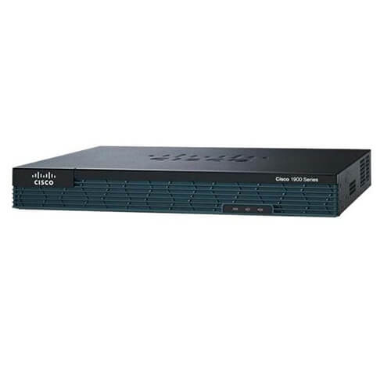
4
THIẾT BỊ VẬT LÝ VÀ DỊCH VỤ
Core Layer:
Router Cisco ISR4331-AX/K9
Số lượng: 4
Đơn giá: $7,850.92
Thành tiền: $31,403.68

Slide 20
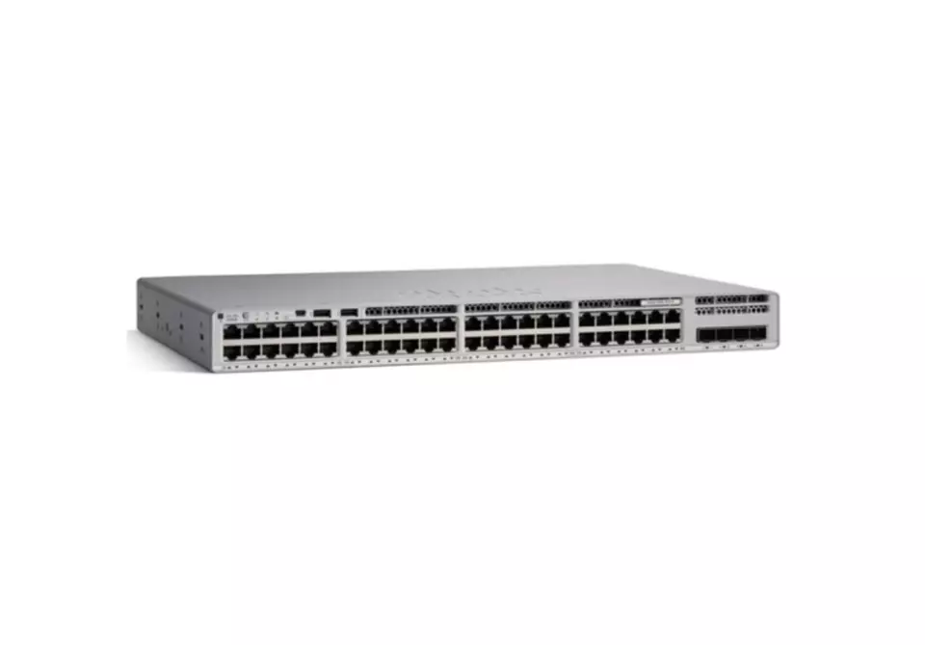
4
THIẾT BỊ VẬT LÝ VÀ DỊCH VỤ
Distribution Layer:
Switch Layer 3 Cisco Catalyst C9200-48PB-A
Số lượng: 4
Đơn giá: $8,252.00
Thành tiền: $33,008.00

Slide 21
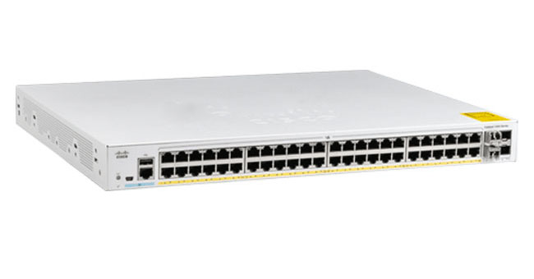
4
THIẾT BỊ VẬT LÝ VÀ DỊCH VỤ
Access Layer:
Switch Layer 2 Cisco Catalyst C1000-48FP-4G-L
Số lượng: 11
Đơn giá: $3,332.00
Thành tiền: $36,652.00

Slide 22
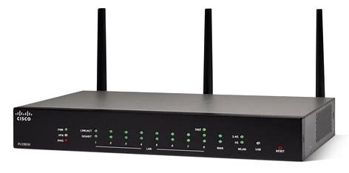
4
THIẾT BỊ VẬT LÝ VÀ DỊCH VỤ
Access Layer:
Cisco Catalyst 9800-L Wireless Controller
Số lượng: 7
Đơn giá: $3,758.00
Thành tiền: $26,306.00

Slide 23
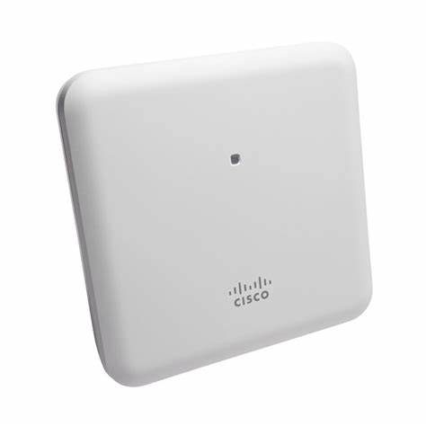
4
THIẾT BỊ VẬT LÝ VÀ DỊCH VỤ
Access Layer:
Access Point Cisco Aironet 2802i
Số lượng: 7
Đơn giá: $640.00
Thành tiền: $4,480.00

Slide 24
4
THIẾT BỊ VẬT LÝ VÀ DỊCH VỤ
MẠNG NỘI BỘ: LUX800 (FPT TELECOM):
1TR/ THÁNG
MẠNG CÔNG CỘNG: LUX 500 (FPT TELECOM):
800K/THÁNG
CLOUD: AZURE DEV/TEST (MICROSOFT): 2.67$/H

Slide 25
THANK YOU

